Slide 1

SEMANTIC SEARCH
Semantic Search w Javie
PostgreSQL + pgvector bez osobnej bazy wektorowej
Krzysztof Kozłowski
Notes:
Temat: semantic search w Javie z PostgreSQL i pgvector.

Slide 2
PUNKT WYJŚCIA
Pytanie, na które odpowiadamy
Jak znaleźć dokument, gdy użytkownik używa innych słów niż autor?
Zapytanie użytkownika
Treść dokumentu
„aplikacja ma za mało
połączeń do bazy”
„Konfiguracja HikariCP
i wyczerpanie puli”
znaczenie
Semantic search ma rozpoznać, że te dwa teksty dotyczą tego samego problemu.

Slide 3
DWA RÓŻNE SYGNAŁY
Keyword search vs semantic search
Słowa znajdują dopasowanie. Embeddingi znajdują podobieństwo znaczenia.
Keyword search | Semantic search
ILIKE / FTS | wektor + metryka odległości
„HikariCP” musi wystąpić w tekście | model wiąże „pula połączeń” z HikariCP
świetne dla nazw, kodów i fraz | dobre dla pytań i parafraz
Używaj razem, gdy liczy się i precyzja i sens.

Slide 4
REPREZENTACJA ZNACZENIA
Embeddingi
Model zamienia tekst na punkt w przestrzeni liczb.
model
embeddingowy
[0.021, -0.143,
0.761, …, 0.118]
„HikariCP i pula połączeń JDBC”
Embedding to numeryczna reprezentacja znaczenia danych — np. tekstu, obrazu albo dźwięku —
w postaci wektora liczb.
Przykładowo model embeddingowy może zamienić słowa na coś takiego:
"pies" → [0.12, 0.84, -0.31, ...]
"szczeniak" → [0.15, 0.79, -0.28, ...]
"samochód" → [-0.72, 0.11, 0.63, ...]

Slide 5
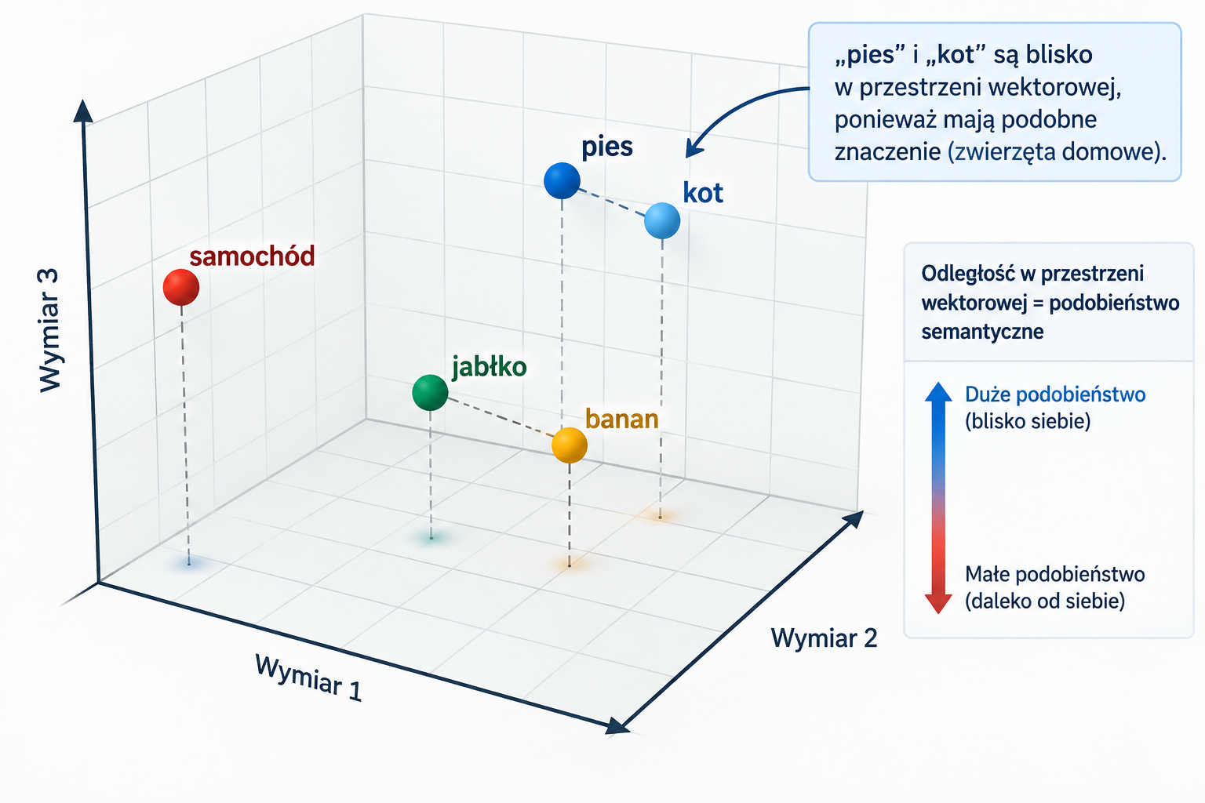
Embeddingi
Bliskie znaczenia są blisko siebie w przestrzeni wektorowej.

Slide 6
OD TEKSTU DO WYNIKÓW
Architektura rozwiązania
pgvector nie generuje embeddingów. Przechowuje, indeksuje i porównuje wektory.
tekst dokumentu
lub zapytanie
BGE-M3
serwis lokalny
embedding
float[]
PostgreSQL
+ pgvector
BGE-M3 to model embeddingowy stworzony przez BAAI (Beijing Academy of Artificial Intelligence). Jego zadaniem jest m.in. zamiana tekstu na embedding
pgvector = rozszerzenie PostgreSQL umożliwiające przechowywanie embeddingów i wyszukiwanie danych na podstawie podobieństwa semantycznego
Java spina te elementy w jeden przepływ aplikacyjny.
GET /search?q=problem+z+pulą
↓
EmbeddingService → SQL → top K
article(
title TEXT,
content TEXT,
embedding VECTOR(1024)
)

Slide 7
MINIMALNA KONFIGURACJA
PostgreSQL + pgvector
CREATE EXTENSION IF NOT EXISTS vector;
CREATE TABLE article (
id BIGSERIAL PRIMARY KEY,
title TEXT NOT NULL,
content TEXT NOT NULL,
category TEXT NOT NULL,
embedding VECTOR(1024),
search_tsv TSVECTOR
);
Co dostajemy w jednym modelu danych
tekst i relacje w PostgreSQL
kolumna wektorowa obok danych domenowych
SQL do filtrowania i rankingu
jeden backup, monitoring i deployment
Kolumna typu TSVECTOR służy w PostgreSQL do klasycznego Full-Text Search (FTS).
PostgreSQL m.in. rozbija tekst na tokeny, usuwa część nieistotnych słów i sprowadza wyrazy do form pozwalających skuteczniej je wyszukiwać.
Wymiar VECTOR(1024) musi odpowiadać wymiarowi modelu.

Slide 8
WARSTWA APLIKACYJNA
Generowanie embeddingów w Javie
Najważniejszy kontrakt jest mały. Model można później wymienić.
public interface EmbeddingClient {
float[] embed(String text);
}
@Service
class ArticleService {
public long create(CreateArticleRequest request) {
var textToEmbed = request.title() + "\n" + request.content();
var embedding = embeddingClient.embed(textToEmbed);
var article =
repository.save(
new ArticleEntity(request.title(), request.content(), request.category(), embedding));
return article.getId();
}
}
BGE-M3
lokalny serwis
wielojęzyczny
Alternatywa: Spring AI + zewnętrzne API
W prezentacji ważne jest rozdzielenie: model ≠ baza wektorowa.

Slide 9
WYSZUKIWANIE PO ODLEGŁOŚCI
Similarity search w SQL
SELECT id, title, content,
embedding <=> :query_embedding AS distance
FROM article
WHERE category = :category
ORDER BY embedding <=> :query_embedding
LIMIT 5;
Operatory pgvector
<->
Euclidean distance
<#>
negative inner product
<=>
cosine distance
Euclidean distance mierzy fizyczną odległość między punktami w przestrzeni.
Cosine distance patrzy przede wszystkim na kąt między wektorami, a nie na ich długość
Negative inner product to ujemny iloczyn skalarny dwóch wektorów. W pgvector jest trzecią popularną miarą obok Euclidean i cosine distance.
Przy znormalizowanych wektorach ranking według cosine i Euclidean jest w praktyce równoważny
Dla indeksu używamy tej samej metryki, co w zapytaniu.

Slide 10
JEDNO ZAPYTANIE, DWA SPOSOBY SZUKANIA
Praktyczny przykład
Zapytanie: „aplikacja ma za mało połączeń do bazy”
Keyword / ILIKE
Semantic search
WHERE content ILIKE '%połączeń do bazy%'
ORDER BY embedding <=> :q
LIMIT 5
znaczenie
wynik zależy od dokładnych słów
może zwrócić „Konfiguracja HikariCP”

Slide 11
PRZYSPIESZENIE WYSZUKIWANIA ANN
HNSW
Bez indeksu PostgreSQL porównuje zapytanie z każdym wektorem.
Exact search
query
HNSW
porównaj wszystkie
przechodź po grafie podobnych punktów
HNSW = Hierarchical Navigable Small World
ANN: szybciej, ale wynik jest przybliżony
Zamiast porównywać embedding zapytania ze wszystkimi embeddingami w bazie, HNSW buduje graf, po którym można szybko „nawigować” w stronę najbardziej podobnych wektorów.
Można to porównać do szukania adresu:
kraj → miasto → dzielnica → ulica → budynek
zamiast sprawdzania każdego budynku w Polsce.
ANN (Approximate Nearest Neighbor) poświęca gwarancję znalezienia idealnego zestawu najbliższych wektorów w zamian za znacznie szybsze wyszukiwanie.
Dlatego „przybliżony” nie oznacza, że pgvector zwraca przybliżoną wartość embeddingu czy odległości. Przybliżony jest proces wyboru kandydatów — algorytm może nie znaleźć wszystkich rzeczywiście najbliższych sąsiadów.

Slide 12
KONFIGURACJA I KOMPROMIS
Indeks HNSW w pgvector
CREATE INDEX article_embedding_hnsw_idx
ON article
USING hnsw (embedding vector_cosine_ops);
Co zmienia indeks?
latencja
spada przy dużych zbiorach
pamięć
indeks zajmuje miejsce
build
budowa kosztuje czas
Exact search
ANN / HNSW
recall
wynik może być przybliżony
pełne porównanie
precyzja > koszt
graf podobieństwa
szybkość > dokładność
Dobieramy indeks do skali i wymagań jakościowych, nie do samego faktu użycia embeddingów.

Slide 13
NAJWIĘKSZA PRZEWAGA JEDNEGO POSTGRESQL
Relacyjne filtry + vector search
SELECT id, title, content
FROM article
WHERE company_id = :companyId
AND status = 'PUBLISHED'
AND language = 'PL'
ORDER BY embedding <=> :q
LIMIT 10;
To nadal jest SQL
tenant / company
status
język
czas publikacji
Filtry domenowe i podobieństwo działają w jednym zapytaniu.
Mniej synchronizacji między systemami. Jeden punkt audytu i uprawnień.

Slide 14
WEKTOR NIE ZASTĘPUJE WSZYSTKIEGO
Full Text Search i hybrid search
FTS wygrywa, gdy liczy się dokładne słowo. Wektor wygrywa, gdy liczy się sens.
Full Text Search
lexemes / ranking
hybrid
rank fusion
Vector Search
embedding / distance
Przykłady
nazwa klasy, numer błędu, exact phrase
pytanie, parafraza, opis problemu
final_score = 0.4 * fts_rank
+ 0.6 * semantic_score

Slide 15
TREŚĆ I WEKTOR MUSZĄ IŚĆ RAZEM
Aktualizacja embeddingów
Zmiana `content` bez przeliczenia embeddingu tworzy niespójny rekord.
UPDATE article
SET content = :newContent
WHERE id = :id;
event / outbox
embedding worker
UPDATE
embedding
W praktyce warto dodać
wersję modelu
Regeneracja to proces danych, nie jednorazowa migracja.
status przeliczenia
retry i idempotency

Slide 16
DECYZJA ARCHITEKTONICZNA
Kiedy pgvector ma sens?
pgvector | osobna vector DB
dane już żyją w PostgreSQL | bardzo duża skala wektorów
potrzebujesz filtrów SQL i relacji | wyszukiwanie jest głównym produktem
chcesz prostego deploymentu | potrzebujesz wyspecjalizowanych funkcji ANN
Pytanie kontrolne
Czy osobny system wnosi wartość większą niż koszt operacyjny?

Slide 17
PODSUMOWANIE
Semantic search może wyglądać jak zwykły SQL
model generuje embedding
pgvector przechowuje i porównuje wektory
HNSW przyspiesza wyszukiwanie ANN
relacyjne filtry zostają w PostgreSQL
hybrid search łączy słowa i znaczenie

